Slide 1
Môn Tiếng Việt lớp 2
Tuần 6: Góc sáng tạo
Giáo viên: Phạm Thị Huyền Trang
Trường: Tiểu học Đằng Hải - Hải An

Slide 2
TIẾNG VIỆT 2
Tập 1
Tuần 6
Góc sáng tạo: Ngôi trường mơ ước

Slide 3



KHỞI ĐỘNG

Slide 4




Xe buýt yêu thương

Slide 5


Trong bài “Chậu hoa”, Cây hoa được thầy giáo và các bạn trồng tạm vào đâu?
A. Một chậu hoa mới.
B. Một cái lọ hoa.
C. Một chiếc xô nhựa

Slide 6


Ai đã là người làm bể chậu hoa?
A. bạn Huy.
B. bạn Lân.
C. Các bạn khác.

Slide 7


Thầy giáo đã làm gì khi thấy chậu hoa bị vỡ?
A. Vứa bỏ cây hoa.
B. Cứu cây hoa, và tìm chậu mới cho cây.
C. Mua chậu hoa khác.

Slide 9
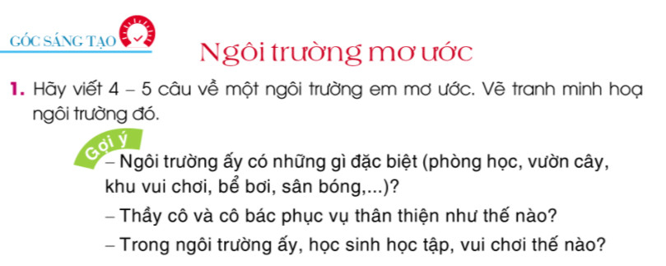

Slide 10

Ngôi trường trong mơ của em là một ngôi trường có máy bán kem tự động.
Trong trường không chỉ có cây xanh mà còn có cả bể bơi….
Ngôi trường ấy, lúc nào cũng tràn ngập niềm vui và tiếng cười như ngôi nhà thứ hai của em.
Các phòng học được trang trí thật xinh xắn, dễ thương. Mỗi bạn có một tủ cá nhân riêng.
Các thầy cô giáo luôn là những người hướng dẫn, giúp đỡ chúng em mỗi khi ở trường.

Slide 11
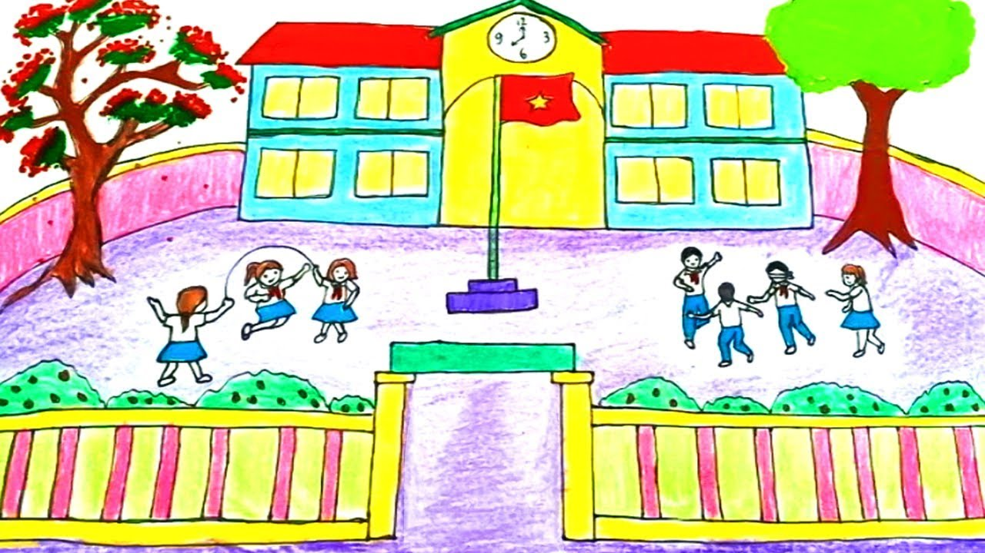
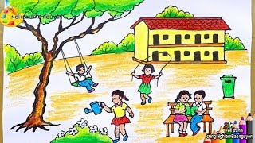
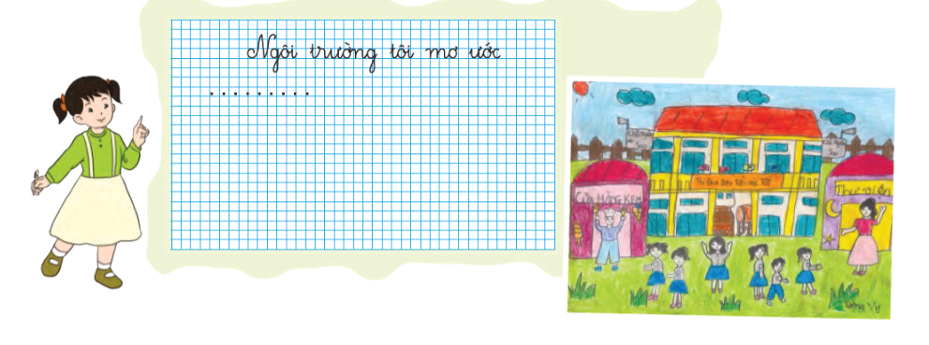

Slide 12


HỌC SINH THỰC HÀNH

Slide 13


Chia sẻ trước lớp

Slide 14
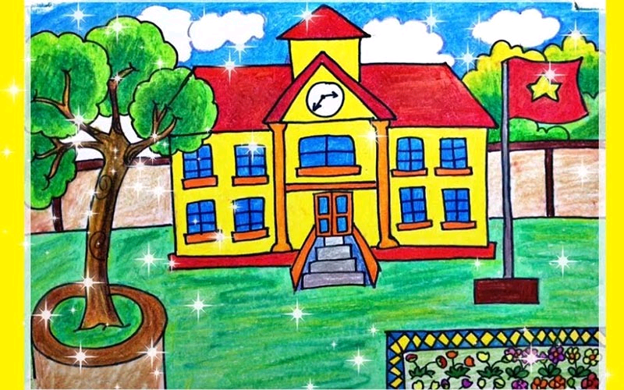
Đây là bức tranh tôi vẽ ngôi trường tôi mơ ước được đi học. Tôi ước ngôi trường đó có nhiều cây xanh, có khu vui chơi nhiều trò chơi. Trường có máy làm kem tự động nữa. Trong lớp, mỗi bạn có một ngăn tủ riêng. Đến giờ ngủ trưa mỗi bạn có hai con gấu bông to ôm khi ngủ.

Slide 15


TỰ ĐÁNH GIÁ

Slide 16


Sau Bài 5 và Bài 6 em đã biết những gì, đã làm được những gì? Hãy đánh giá theo bảng dưới đây:

Slide 17
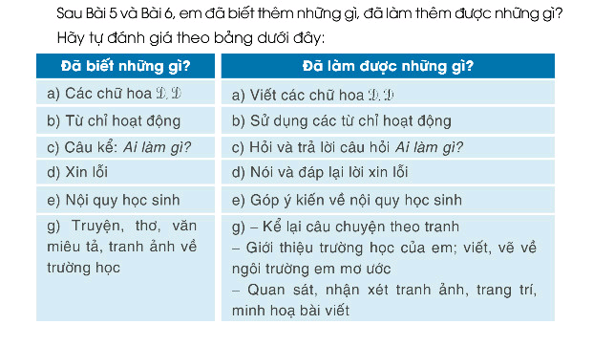
Tự đánh giá: Em biết được những gì , làm được những gì ?

Slide 18


Bài
6
Hiểu được nội dung các bài đọc.
Kể lại câu chuyện đã học.
Chữ hoa Đ
Viết vẽ về ngôi trường mơ ước
Sử dụng các từ ngữ chỉ hoạt động
Nói và đáp lại lời xin lỗi

Slide 19

DẶN DÒ

Slide 20
Hoc10 chúc các em học tốt!

